Slide 1
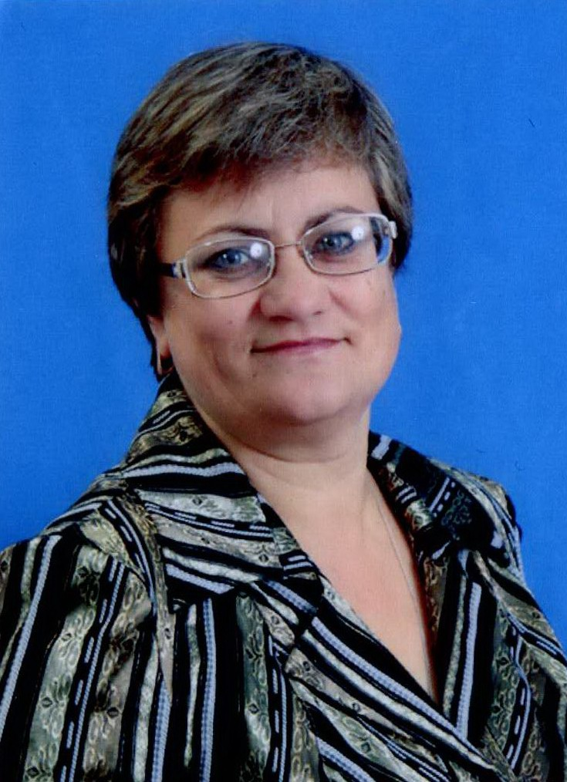
Закрепление. Решение задач
2 класс 2 часть
Урок 76 с.15
МОУ Анненская СОШ
Анискина И.С.

Slide 2
цели
Формировать навык решения задач, устного счёта
отрабатывать вычислительные навыки
Развивать смекалку

Slide 3
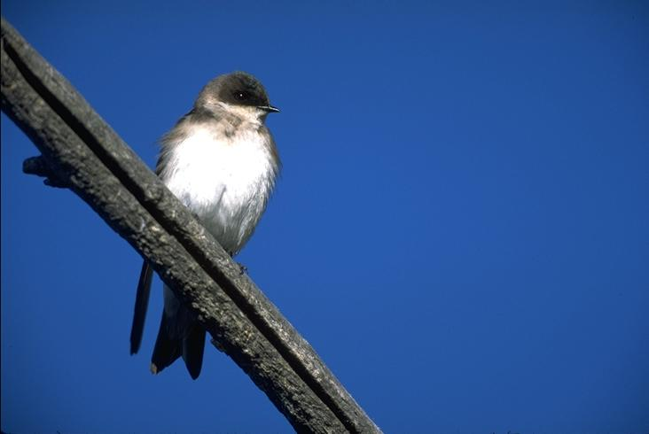
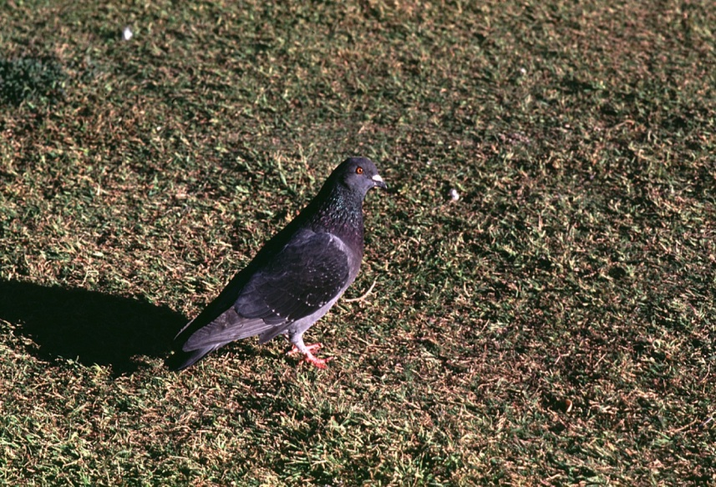
Устный счёт
Начинаем мы опять
Решать, отгадывать, смекать!
Почтовый голубь развивает скорость до 90 км/ч, а ласточка- на 25 км/ч меньше. С какой скоростью может летать ласточка?

Slide 4
Длина тела самого большого кальмара из рода архитеутис- 3м, а длина его щупалец- 15м. На сколько метров длина тела меньше длины щупалец?

Slide 5
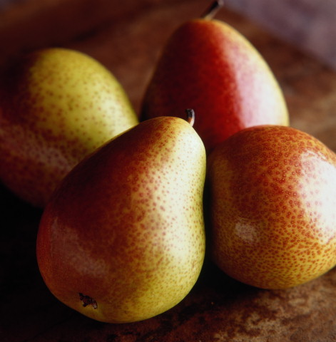
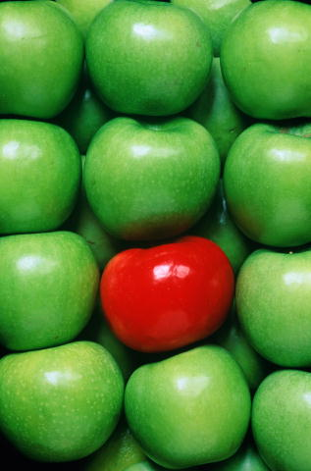
Составь задачу
Привезли – 26 ящиков и 14 ящиков
Продали – 31 ящик
Осталось - ?

Slide 6
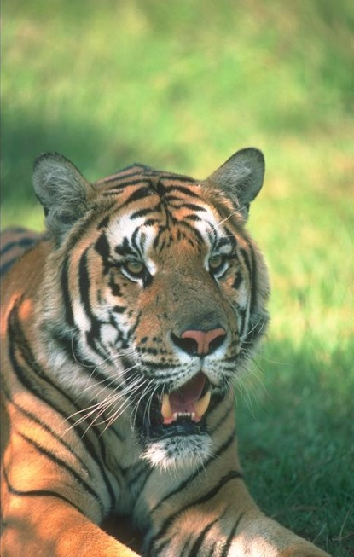
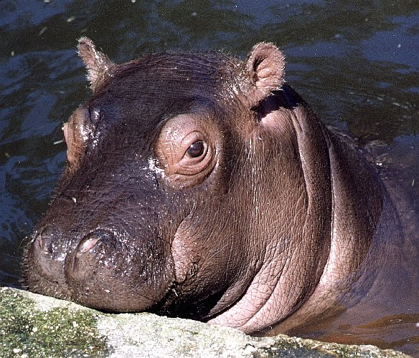
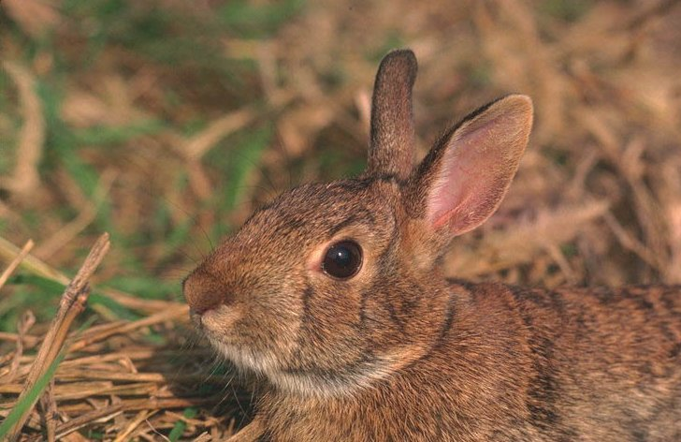
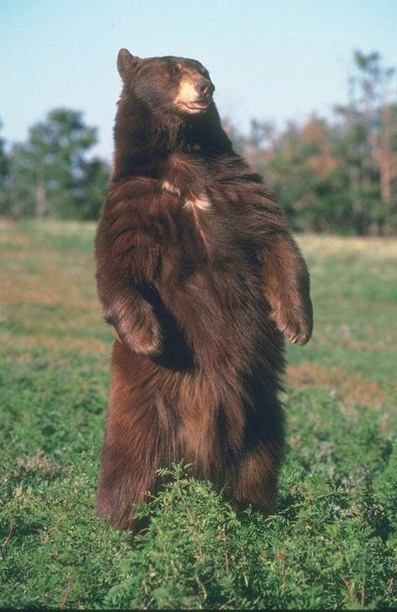
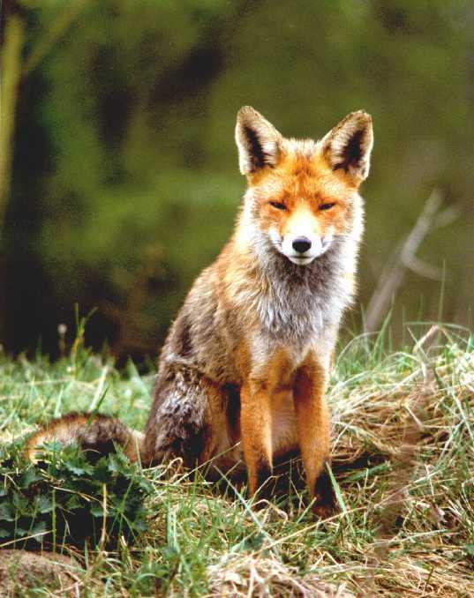
Угадай зверюшку
14+7 80-5 72-6 27+9 100-8
75 92 21 66 36

Slide 7
Решение задач
№ 5 с.15
Сколько метров было в каждом рулоне?
Сколько таких рулонов купил папа?
10 10 10

Slide 8
физкультминутка
Дружно встали. Раз! Два! Три!
Мы теперь богатыри!
(руки в стороны)
Мы ладонь к глазам приставим,
Ноги крепкие расставим.
Поворачиваясь вправо,
(поворот вправо)
Оглядимся величаво,
И налево надо тоже
(поворот влево)
Поглядеть из-под ладошек.
И направо, и ещё
(поворот вправо)
Через левое плечо
(поворот влево)

Slide 9
Решение примеров
№1
К каждому примеру сделайте проверку.
№2
Восстановить пропущенные скобки.

Slide 10
Геометрический материал
№7 с. 15
Найти периметр каждой фигуры и вырази его в миллиметрах.
1 ряд – первая фигура
2 ряд – вторая фигура
Третья фигура - вместе

Slide 11
Задание на смекалку
Сделай такой чертёж:
Проведи отрезок так, чтобы получилось два треугольника.

Slide 12
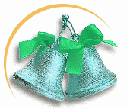
Спасибо за работу!
Домашнее задание
№ 6, 3 с.15

